Slide 1
MODUL DASAR
Pengantar Praktikum IoT
Instalasi lingkungan kerja, perakitan elektronik dasar, dan pemrograman GPIO.

Slide 2



Peta Pembelajaran
1. Setup IDE
2. Elektronika
3. GPIO Dasar
Konfigurasi software pemrograman.
Wiring komponen dan breadboard.
Praktikum Input dan Output.

Slide 3


FONDASI SISTEM
Otak Ekosistem IoT
Mikrokontroler: Komputer mini terintegrasi.
Mandiri: Mengeksekusi satu program secara berulang.
Interaktif: Menghubungkan dunia digital dan fisik.

Slide 4


BAGIAN 01
Setup Lingkungan Kerja

Slide 5
Pilihan Editor (IDE)
Arduino IDE
PlatformIO
Sangat direkomendasikan untuk pemula.
Standar profesional berbasis VS Code.
Antarmuka sederhana.
Manajemen pustaka otomatis.
Siap pakai instan.
Auto-completion cerdas.

Slide 6

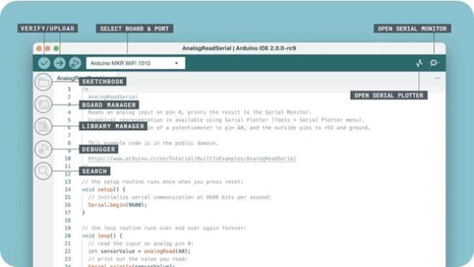
LINGKUNGAN DASAR
Arduino IDE 2.0
Editor resmi dengan fitur modern, autocompletion dasar, dan manajemen board visual.

Slide 7
Langkah Instalasi Board ESP32
1
2
3
Preferences
Board Manager
Instalasi
Tambahkan URL JSON tambahan untuk board manager.
Cari "esp32 by Espressif Systems" di panel pencarian.
Klik instal dan tunggu proses unduh inti sistem selesai.

Slide 8

Pemilihan Port Komunikasi
COM3 / dev/ttyUSB0
Board harus terdeteksi di menu Tools > Port agar kode dapat diunggah.

Slide 9
115200
Baud Rate Standar ESP32
Kecepatan komunikasi data pada Serial Monitor.

Slide 10
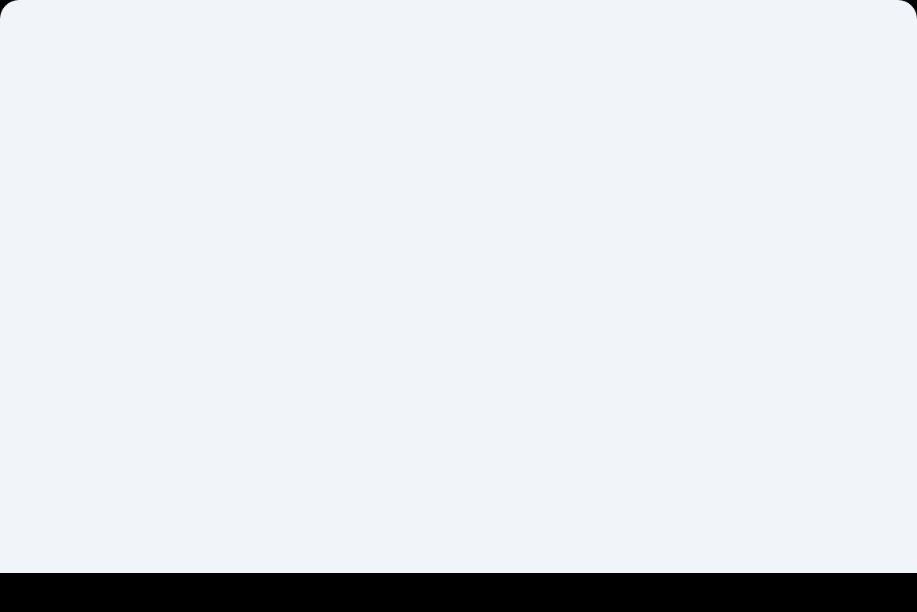
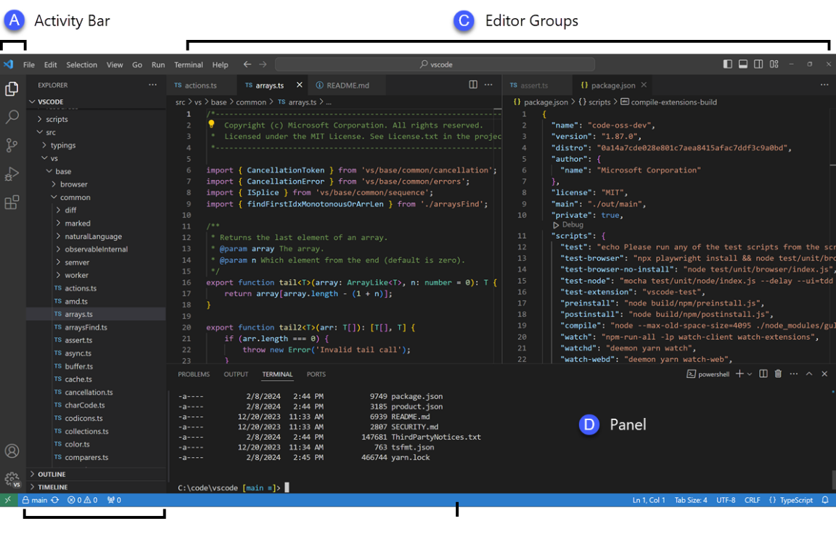
ALTERNATIF PROFESIONAL
Visual Studio Code
Platform editor teks ringan yang sangat kuat melalui dukungan ekstensi komunitas.

Slide 11



Keunggulan PlatformIO Ekstensi
Multi-Board
Manajemen Pustaka
IntelliSense
Satu kode untuk berbagai jenis mikrokontroler berbeda.
Otomatisasi unduh dan versi library per proyek.
Saran kode cerdas dan navigasi fungsi instan.

Slide 12
BAGIAN 02
Dasar Elektronika & Wiring

Slide 13

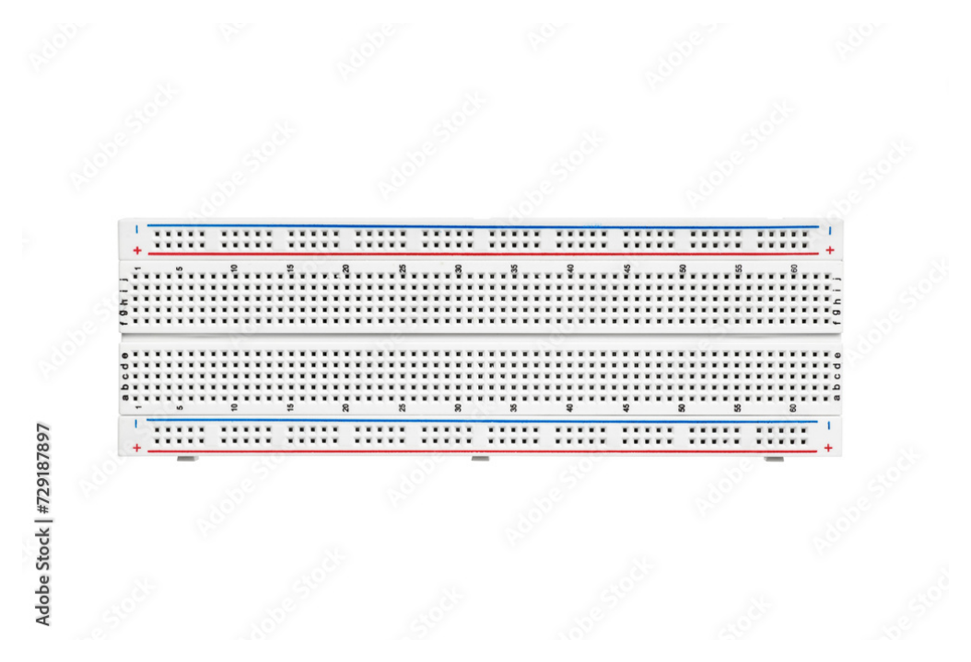
KANVAS ELEKTRONIK
Mengenal Breadboard
Papan prototipe tanpa solder untuk merakit komponen sirkuit sementara.

Slide 14
Arsitektur Jalur Breadboard
Jalur Daya (Power Rails)
Jalur Terminal (Komponen)
Garis merah (+) dan biru/hitam (-).
Area tengah dengan label A-E dan F-J.
Terhubung secara horizontal penuh.
Terhubung secara vertikal per kolom.
Distribusi arus utama.
Titik temu antar komponen.

Slide 15



Aksesoris Esensial
Kabel Jumper
VCC (Tegangan)
GND (Ground)
Penghubung sirkuit (Male-to-Male, Male-to-Female).
Sumber daya utama positif dari mikrokontroler.
Titik referensi nol volt, kutub negatif sirkuit.

Slide 16
3.3V
Tegangan Logika ESP32
Batas maksimal tegangan input/output komponen.

Slide 17


KOMPONEN PELINDUNG
Resistor
Fungsi: Membatasi jumlah arus listrik.
Tujuan: Mencegah LED terbakar.
Satuan: Ohm (Ω). Umumnya 220Ω atau 330Ω untuk LED.

Slide 18


AKTUATOR CAHAYA
Light Emitting Diode
Anoda: Kaki panjang (Positif).
Katoda: Kaki pendek (Negatif/GND).
Sifat: Arus hanya mengalir satu arah.

Slide 19


Push Button (Saklar Tekan)
Normally Open (NO)
Ditekan (Closed)
Kondisi normal sirkuit terputus (tidak ada arus).
Menyambungkan sirkuit secara fisik saat ditahan.

Slide 20

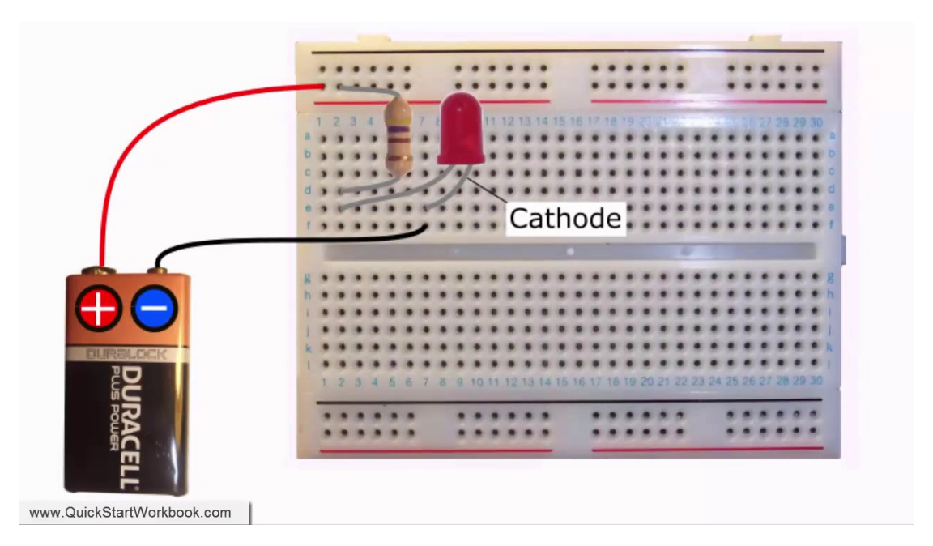
ATURAN DASAR FISIKA
Konsep Rangkaian Tertutup
Arus hanya dapat mengalir dan menyalakan komponen jika terdapat rute penuh dari sumber (VCC) kembali ke Ground (GND).

Slide 21

BAGIAN 03
Konsep Pemrograman GPIO

Slide 22
Jenis Sinyal Data
Sinyal Digital
Sinyal Analog
Hanya memiliki dua status mutlak.
Nilai berkelanjutan dalam suatu rentang.
HIGH (1) / 3.3 Volt
Contoh: 0 hingga 4095.
LOW (0) / 0 Volt
Sensor suhu, intensitas cahaya.

Slide 23


Arah Data GPIO
Input (Membaca)
Output (Menulis)
Menerima sinyal dari sensor atau tombol masuk ke mikrokontroler.
Mengirimkan sinyal dari mikrokontroler keluar menuju aktuator atau LED.

Slide 24
ANATOMI KODE
Struktur Dasar Arduino
setup(): Berjalan satu kali saat perangkat menyala. Untuk inisialisasi.
loop(): Berjalan berulang terus-menerus tanpa henti. Berisi logika utama.
void setup() { // Inisialisasi pin } void loop() { // Logika berulang }

Slide 25
FUNGSI INISIALISASI
pinMode()
Mendefinisikan peran fisik suatu pin kaki mikrokontroler.
Format: pinMode(nomor_pin, MODE);

Slide 26
Parameter Mode Pin
INPUT
OUTPUT
INPUT_PULLUP
Pin bersiap menerima tegangan masuk.
Pin bersiap mengeluarkan tegangan.
Input dengan aktivasi resistor penarik internal.

Slide 27
digitalWrite()
Memerintahkan pin OUTPUT untuk mengeluarkan tegangan (HIGH) atau mematikan tegangan (LOW).
// Nyalakan pin 2 digitalWrite(2, HIGH); // Matikan pin 2 digitalWrite(2, LOW);

Slide 28
// Baca status pin 4 int state = digitalRead(4); // Hasilnya berupa angka // 1 (HIGH) atau 0 (LOW)
digitalRead()
Membaca status tegangan saat ini pada pin INPUT. Menghasilkan nilai 1 atau 0.

Slide 29
Isu Kritis: Floating Pin
Masalah
Solusi
Tanpa tombol ditekan, status pin tidak jelas (mengambang). Terpengaruh noise elektromagnetik sekitar.
Wajib memberikan referensi voltase pasti menggunakan Resistor Pull-Up atau Pull-Down.

Slide 30
Konsep Resistor Referensi
Pull-Up
Pull-Down
Ditarik ke VCC. Status default = 1 (HIGH). Saat ditekan berubah ke 0 (LOW).
Ditarik ke GND. Status default = 0 (LOW). Saat ditekan berubah ke 1 (HIGH).

Slide 31
delay(ms)
Menghentikan sementara seluruh eksekusi program dalam hitungan milidetik.
1000 milidetik = 1 detik.

Slide 32
BAGIAN 04
Praktikum 1: LED Blink

Slide 33

KONEKSI FISIK
Skema Rangkaian Output
Pin 2 ESP32 Resistor.
Resistor LED (Kaki Anoda).
LED (Kaki Katoda) Pin GND.
Ilustrasi Loop Tertutup

Slide 34
Kode Program: LED Blink
void setup() {
pinMode(2, OUTPUT); // Set pin 2 sebagai keluaran
}
void loop() {
digitalWrite(2, HIGH); // Nyalakan LED
delay(1000); // Tunggu 1 detik
digitalWrite(2, LOW); // Matikan LED
delay(1000); // Tunggu 1 detik
}

Slide 35
Alur Eksekusi Logika
Tahap 1
Tahap 2
Tahap 3
Tegangan 3.3V dialirkan ke sirkuit (HIGH).
Sistem diam (jeda) menahan status arus selama 1 detik.
Arus diputus secara digital (LOW) lalu kembali dijeda.

Slide 36

BAGIAN 05
Praktikum 2: Input Interaktif

Slide 37
KONEKSI EFISIEN
Skema Input Internal Pull-Up
Gunakan fitur resistor internal ESP32.
Pin 4 Kaki Button A.
Kaki Button B GND.
Penting!
Karena terhubung ke GND, saat tombol ditekan nilainya menjadi 0 (LOW). Saat dilepas nilainya 1 (HIGH).

Slide 38
Kode Logika Interaktif
void setup() {
pinMode(2, OUTPUT);
pinMode(4, INPUT_PULLUP);
}
void loop() {
int statusTombol = digitalRead(4);
if(statusTombol == LOW) {
digitalWrite(2, HIGH);
} else {
digitalWrite(2, LOW);
}
}

Slide 39

Tahap Dasar Selesai
Anda telah berhasil membangun fondasi pertama ekosistem IoT.
SESI DISKUSI & TANYA JAWAB

Slide 40





Image Sources
https://cdn2.botland.store/img/cms/23305_1_kwadrat.jpg
Source: botland.store
https://docs.arduino.cc/static/6510febddcd0559432446f94ba189bfb/a6d36/ide-2-overview.png
Source: docs.arduino.cc
https://code.visualstudio.com/assets/docs/editing/userinterface/hero.png
Source: code.visualstudio.com
https://as1.ftcdn.net/v2/jpg/07/29/18/78/1000_F_729187897_UbhwUEOJdCbzR4dU5WMY7UIvEzagWvvr.jpg
Source: www.europosters.de
https://i.ytimg.com/vi/yQ2-yVXFMeE/maxresdefault.jpg
Source: www.youtube.com

